Slide 1
Структури психологічних сесій на різних етапах консультування
Комплексний огляд процесу психологічного консультування. Структурні моделі та підходи для різних етапів роботи. Практичні інструменти для психологів та психотерапевтів.

Slide 2
Психологічне консультування: основи та етапи
Завершальний етап
Консолідація результатів та інтеграція змін
Робочий етап
Застосування терапевтичних інтервенцій
Початковий етап
Встановлення контакту та діагностика
Психологічне консультування – це систематичний процес психологічної допомоги. Структурований підхід підвищує результати на 40%.

Slide 3
Значення структури в психологічній роботі
Структура як терапевтичний інструмент
Дослідження ефективності
Баланс структури та гнучкості
Метааналіз 87 досліджень (2023) підтвердив важливість структури. Результати показують покращення на 35-45% при структурованому підході.
Створює відчуття безпеки. Підвищує ефективність взаємодії. Сприяє систематичному вирішенню проблем.
Надмірна жорсткість обмежує терапевтичний процес. Відсутність структури знижує ефективність. Золота середина – ключ до успіху.

Slide 4
Початковий етап консультування: цілі та задачі
Встановлення терапевтичного альянсу
Створення довірливих стосунків. Формування безпечного простору для клієнта.
Діагностика та концептуалізація проблеми
Збір анамнезу. Визначення ключових факторів проблеми. Формулювання гіпотез.
Формування контракту
Узгодження часових рамок. Визначення очікувань. Встановлення терапевтичних меж.
Оцінка ресурсів клієнта
Визначення сильних сторін. Аналіз мотивації до змін. Оцінка соціальної підтримки.

Slide 5
Структура першої сесії
Знайомство та встановлення контакту
10-15 хвилин. Презентація терапевта. Створення комфортної атмосфери.
Збір первинної інформації
20-25 хвилин. Анамнез. Історія проблеми. Попередні спроби вирішення.
Формулювання запиту та цілей
15-20 хвилин. Конкретизація очікувань. Визначення реалістичних цілей.
Узгодження формату роботи
5-10 хвилин. Частота зустрічей. Орієнтовна тривалість терапії.
Домашнє завдання та завершення
5-10 хвилин. Перші кроки. Відповіді на запитання.

Slide 6
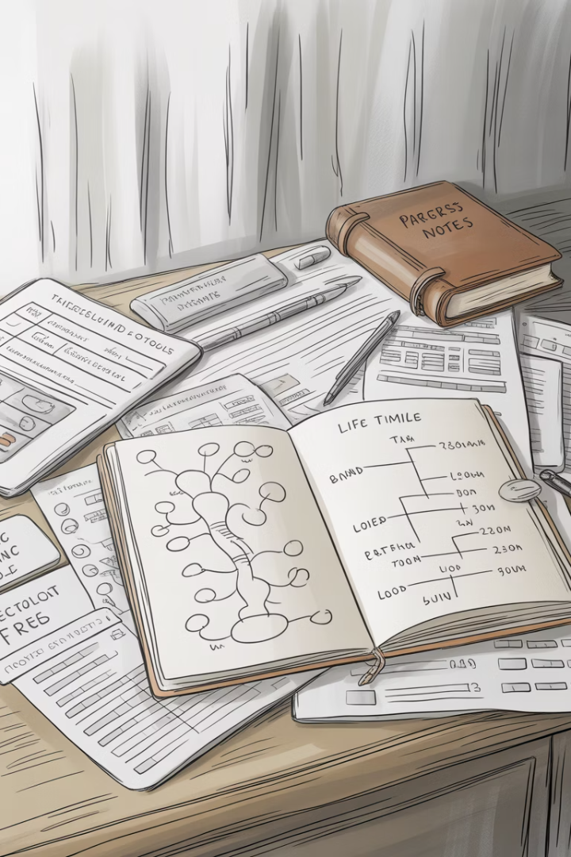
Інструменти діагностики на початковому етапі
Структуроване клінічне інтерв'ю
Стандартизовані опитувальники
SCID-5 для діагностики розладів
PHQ-9 для оцінки депресії
GAD-7 для тривожних розладів
MINI для експрес-оцінки
Клінічне структуроване інтерв'ю
SCL-90-R для симптоматики
Проективні методики
Техніка "Лінія життя"
Генограма для сімейного аналізу
Аналіз функціональності поведінки

Slide 7
Формування терапевтичного альянсу
Активне слухання
Конгруентність
Техніки парафразу. Прояснюючі запитання. Невербальна підтримка.
Справжність терапевта. Узгодженість вербальних і невербальних сигналів.
Безумовне прийняття
Відсутність осуду. Повага до цінностей клієнта.
Емпатія
Глибоке розуміння переживань клієнта. Відображення почуттів без оцінки.
Узгодження цілей
Методика SMART. Орієнтація на результат і процес.

Slide 8
Структура сесій в середній фазі консультування
Перевірка виконання домашніх завдань
5-10 хвилин. Обговорення досвіду. Аналіз труднощів.
Огляд прогресу
10 хвилин. Порівняння з попередньою зустріччю. Відзначення змін.
Основна робота над проблемою
25-30 хвилин. Застосування терапевтичних технік. Опрацювання ключових тем.
Планування наступних кроків
5-10 хвилин. Нові домашні завдання. Визначення фокусу наступної сесії.
Рефлексія та зворотній зв'язок
5-10 хвилин. Враження від сесії. Корисні моменти.

Slide 9
Терапевтичні інтервенції в робочій фазі
Когнітивні техніки
ABC-модель, виявлення ірраціональних переконань, когнітивна реструктуризація
Поведінкові методи
Експозиція, поведінкові експерименти, формування нових навичок
Емоційно-орієнтовані підходи
Фокусування на відчуттях, техніки усвідомлення, прийняття емоцій
Тілесно-орієнтовані методики
Сканування тіла, робота з напругою, дихальні практики
Інтеграція технік відбувається відповідно до індивідуальних потреб клієнта та специфіки запиту.

Slide 10
Структура сесій при кризовому консультуванні
Стабілізація емоційного стану
Оцінка ризиків та безпеки
15-20 хвилин. Техніки заземлення. Дихальні вправи. Контейнування емоцій.
5-10 хвилин. Перевірка суїцидальних думок. Оцінка небезпеки для себе/інших.
2
Побудова плану безпеки
15 хвилин. Кроки при погіршенні стану. Контакти підтримки.
Планування короткострокових дій
10 хвилин. Конкретні кроки до наступної зустрічі. Структурування часу.
Мобілізація ресурсів
10-15 хвилин. Залучення близьких. Ідентифікація джерел підтримки.

Slide 11
Робота з опором у психологічному консультуванні
Тип опору
Прояви
Стратегії роботи
Трансферентний
Перенесення досвіду відносин
Аналіз проекцій, обговорення реакцій
Процедурний
Пропуски сесій, запізнення
Відкрите обговорення, перегляд контракту
Змістовний
Уникнення болючих тем
Валідація почуттів, парадоксальна інтенція
Мотиваційний
Амбівалентність щодо змін
Мотиваційне інтерв'ю, аналіз "за" і "проти"
Опір – це природна частина терапевтичного процесу. Він сигналізує про важливі підсвідомі процеси.

Slide 12
Структура групового психологічного консультування
90-120
Хвилин
Оптимальна тривалість групової зустрічі
6-12
Учасників
Рекомендована кількість для ефективної роботи
4
Фази групи
Формування, конфронтація, нормування, виконання
35%
Ефективніше
Порівняно з індивідуальною роботою для певних запитів
Групова робота створює терапевтичне середовище взаємопідтримки. Учасники отримують цінний зворотній зв'язок від інших.

Slide 13
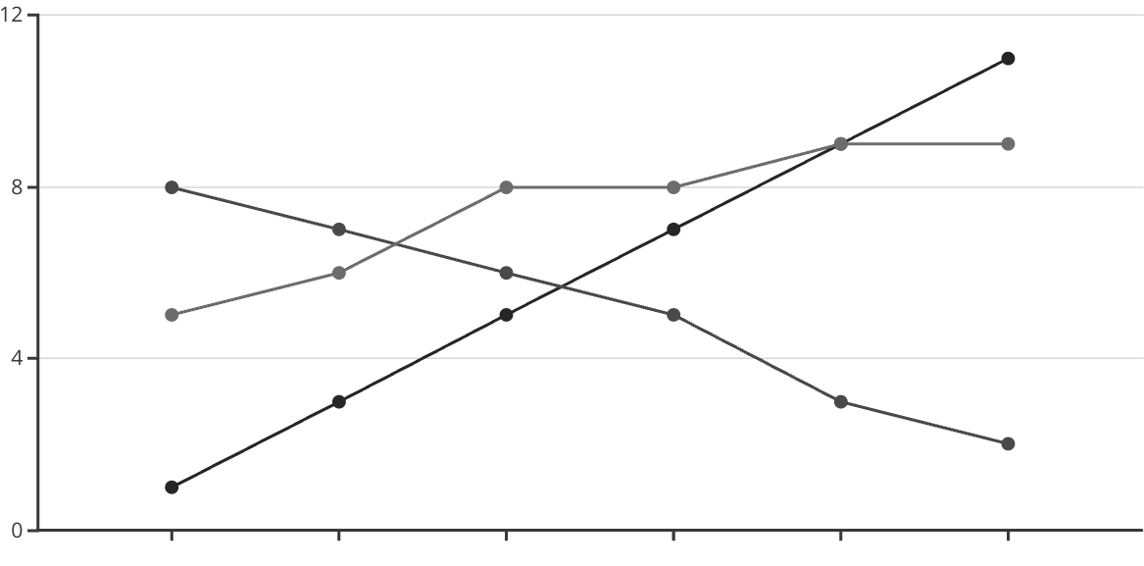
Моніторинг прогресу в процесі консультування
Сесія
Рівень дистресу
Терапевтичний альянс
Графік демонструє типову динаміку зменшення дистресу та зміцнення терапевтичного альянсу в процесі консультування. Регулярний моніторинг дозволяє своєчасно коригувати стратегію.

Slide 14
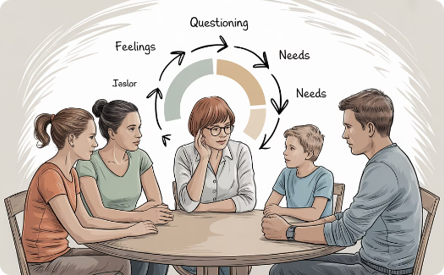
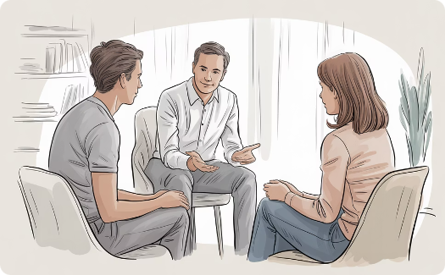
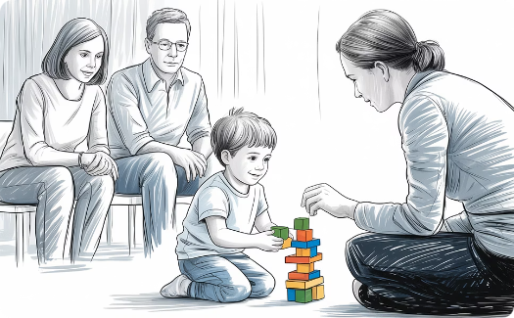
Структура сімейного консультування
Циркулярне опитування
Робота з парами
Включення дітей
Виявлення взаємних впливів. Розкриття сімейних патернів. Формування системного бачення проблеми.
Рівномірний розподіл уваги. Управління конфліктами. Відновлення емоційного зв'язку.
Ігрові техніки. Малювання. Метафоричні карти. Адаптація мови до віку.

Slide 15
Завершальний етап консультування: цілі та завдання
Консолідація здобутих навичок
Профілактика рецидивів
Виявлення тригерів. Плани дій при погіршенні. Розвиток стратегій самодопомоги.
Узагальнення ключових інсайтів. Закріплення нових моделей поведінки. Інтеграція змін у повсякденне життя.
Оцінка результатів
Планування підтримки
Повторна діагностика. Порівняння з початковими цілями. Суб'єктивна оцінка клієнта.
Можливість додаткових зустрічей. Варіанти продовження роботи. Перенаправлення за потреби.

Slide 16
Структура завершальної сесії
Огляд пройденого шляху
15-20 хвилин. Розгляд ключових моментів. Процес розвитку клієнта. Подолані труднощі та перешкоди.
Оцінка досягнення цілей
10-15 хвилин. Порівняння початкових очікувань і результатів. Визначення незавершених аспектів.
Закріплення ключових інсайтів
15 хвилин. Повторення важливих усвідомлень. Стратегії збереження змін. Перенесення на майбутні ситуації.
Планування самостійного застосування
10 хвилин. Розробка плану самодопомоги. Стратегії підтримки досягнутих результатів.
Ритуал завершення
5-10 хвилин. Символічна церемонія. Обмін враженнями та побажаннями. Підтримка автономності клієнта.

Slide 17
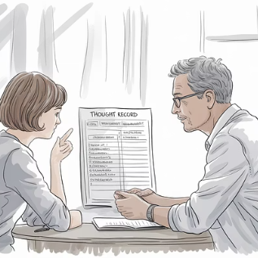
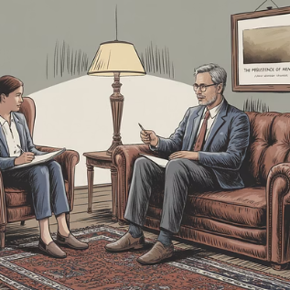
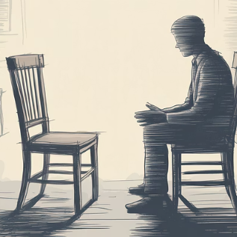
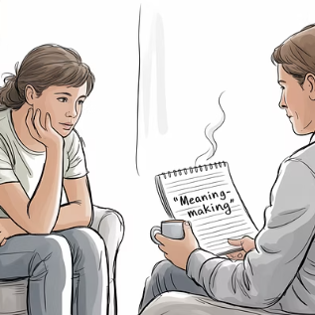
Особливості структурування в різних терапевтичних підходах
Кожен терапевтичний напрямок має свій підхід до структурування сесій. КПТ використовує чіткий протокол, психодинамічний підхід спирається на вільні асоціації, гештальт фокусується на циклі контакту.

Slide 18
Адаптація структури до індивідуальних потреб
Культурна чутливість
Врахування культурних особливостей. Адаптація технік до цінностей клієнта. Використання культурно відповідних метафор.
Вікові особливості
Коротші сесії для дітей. Більш структуровані зустрічі для літніх людей. Адаптація мови та прикладів.
Адаптація для клієнтів з порушеннями
Особливості роботи з когнітивними обмеженнями. Адаптація для сенсорних порушень. Доступність матеріалів.
Онлайн-формат
Чіткіша структура для утримання уваги. Коротші сегменти роботи. Технічні перерви та план Б.

Slide 19
Супервізія структури психологічних сесій
Ключові питання для супервізії
Типові помилки структурування
Чи відповідає структура запиту?
Надмірна жорсткість структури
Які елементи викликають труднощі?
Ігнорування емоційних потреб
Нечіткі часові рамки
Як реагує клієнт на структуру?
Відсутність балансу глибини/ширини
Що можна оптимізувати?
Невідповідність підходу запиту
Модель балінтовських груп
Презентація випадку
Питання для прояснення
Обговорення групою без терапевта
Зворотній зв'язок та рекомендації

Slide 20
Розвиток професійних навичок структурування
Рекомендації для початківців
Ресурси для навчання
Баланс структури та творчості
Починайте з чіткої структури
Спеціалізована література
Структура – це каркас, не кайдани. Поступово розвивайте гнучкість. Адаптуйте базові протоколи. Довіряйте інтуїції в поєднанні з досвідом.
Ведіть часткові нотатки
Онлайн-курси з структурування
Використовуйте чек-листи
Практикуйте на колегах
Професійні спільноти
Проходьте регулярну супервізію
Практичні воркшопи
Записи сесій з аналізом
Для отримання супервізії та підтримки звертайтесь: psychology.support@example.com. Професійний розвиток – це безперервний процес самовдосконалення.

